Slide 1
Презентация диссертации на тему: «СТРУКТУРНО-ПАРАМЕТРИЧЕСКАЯ оптимизация формы ствола автоматической пушки на основе математического моделирования выстрела»,
МИНИСТЕРСТВО НАУКИ И ВЫСШЕГО ОБРАЗОВАНИЯ РОССИЙСКОЙ ФЕДЕРАЦИИ
ФГБОУ ВО “ИЖЕВСКИЙ ГОСУДАРСТВЕННЫЙ ТЕХНИЧЕСКИЙ УНИВЕРСИТЕТ ИМЕНИ М.Т. КАЛАШНИКОВА”
Кафедра «Прикладная математика и информационные технологии»
Клюкин Даниил Анатольевич
по специальности 1.1.8 – «Механика деформируемого твердого тела»
Научный руководитель
д.т.н., профессор каф. ПМиИТ В.Г. Суфиянов
Томск, 2023

Slide 2
Аналитический обзор работ по теме диссертационного исследования
Орлов Б. В., Ларман Э. К., Маликов В. Г. Устройство и проектирование стволов артиллерийских орудий. – М.: Машиностроение. – 1976. – 432 с.
Хоменко Ю. П., Ищенко А. Н., Касимов В. З. Математическое моделирование внутрибаллистических процессов в ствольных системах. – Новосибирск: Изд-во СО РАН. – 1999. – 256 с.
Игнатов А. В., Богомолов С. Н., Федянин Н. Д. Метод расчета свободных поперечных колебаний ствола автоматической пушки при заданном условии закрепления. Известия Тульского государственного университета. Технические науки. – 2017. Вып. 11. Ч. 2. – С. 70-77.
Липанов А. М., Русяк И. Г., Суфиянов В. Г. Исследование влияния колебаний ствола на угол вылета снаряда при выстреле. Вестник Томского государственного университета. Математика и механика. – 2020. – № 68. – С. 80-94.
Антоненко Е. Д., Егоров В. В., Кудряшова И. А., Филенко А. В. Исследование решений для уменьшения изгиба артстволов. Калашниковские чтения: Материалы VII Всероссийской научно-практической конференции. – Ижевск: Ижевский государственный технический университет имени М.Т. Калашникова. – 2020. – С. 71-75.
Быков Н. В. Внутрикамерные процессы, параметрический и структурный синтез газодинамических баллистических установок. – Москва : Издательство МГТУ им. Н. Э. Баумана, 2022. – 224 с. – ISBN 978-5-7038-5832-5.
Procházka S., Seman P., Vídeňka M. Deformation of the cannon barrel when projectile goes by muzzle. Proceedings of 9th Symposium on Weapon Systems. – 2009. – P. 43-49.
Štiavnický M., Lisý P. Influence of Barrel Vibration on the Barrel Muzzle Position at the Moment when Bullet Exits Barrel. Adv. Mil. Technol. – 2013. – P. 89-102.
Yu Q., Yang G., Sun Q. Dynamics analysis on barrel considering the temporal and spatial distribution of propellant gas by numerical simulation. Journal of Vibroengineering. – 2018. – P. 1588-1602.
Fengjie X., Guolai Y. Uncertain optimization of in-bore launching performance of artillery based on interval method. Vibroengineering PROCEDIA. Vol. 28. – 2019 – P. 189–194.
Клюкин Д.А. Структурно-параметрическая оптимизация ствола автоматической пушки …

Slide 3
Цель и задачи исследования
Цель работы: исследование возможности уменьшения разброса снарядов при стрельбе очередью за счет выбора геометрической формы ствола.
Объект исследования: напряженно-деформированное состояние и колебания ствола при выстреле.
Предмет исследования: математические модели и численные методы решения задач напряженно-деформированного состояния и колебаний ствола, а также методы структурно-параметрической оптимизации.
Задачи исследования:
Разработка математических моделей напряженно-деформированного состояния и колебаний ствола с учетом теплового и механического нагружения.
Разработка математических моделей внутренней баллистики, движения снаряда, и внешней баллистики с учетом колебаний ствола.
Разработка эффективного метода решения задачи внутренней баллистики и движения снаряда, теплопроводности и напряженно-деформированного состояния ствола, внешней баллистики.
Разработка методов структурно-параметрической оптимизации ствола автоматической пушки в процессе стрельбы очередями.
Разработка программно-вычислительного комплекса, реализующего решение задачи структурно-параметрической оптимизации.
Решение задачи структурно-параметрической оптимизации ствола 30-мм автоматической пушки в процессе стрельбы очередями.
Постановка и решение задачи оптимизации геометрической формы ствола автоматической пушки на основе математического моделирования процесса стрельбы очередью

Slide 4
Основные положения, выносимые на защиту
По специальности 1.1.8 – Механика деформируемого твердого тела:
Математические модель и метод решения задачи структурно-параметрической оптимизации ствола автоматической пушки в процессе стрельбы.
Программно-вычислительный комплекс, реализующий решение задач напряженно-деформированного состояния и колебаний, а также структурно-параметрической оптимизации ствола автоматической пушки в процессе стрельбы.
Результаты решения задачи напряженно-деформированного состояния и структурно-параметрической оптимизации ствола автоматической пушки в процессе стрельбы.
Клюкин Д.А. Структурно-параметрическая оптимизация ствола автоматической пушки …

Slide 5
Научная новизна
Научная новизна.
Разработана комплексная математическая модель расчета внутренней баллистики, напряженно-деформированного состояния и колебаний ствола, позволяющая …
Впервые предложена вычислительная модель, включающая: интегро-интерполяционный метод, сведение трехмерной задачи НДС к одномерной и алгоритм оптимизации, позволяющий решать задачи структурно-параметрической оптимизации для стволов различной формы.
ПВК…
Какие новые результаты (знания) получены в области НДС. Форма поперечного сечения ствола влияет на амплитуду колебаний и разброс, масса ствола …, температура поверхности ствола!
Влияния геометрической формы ствола на амплитуду колебаний ствола и разброс снарядов при стрельбе очередями.
Влияния геометрической формы ствола на теплообмен.
Возможности повышения точности и кучности стрельбы и снижения температуры ствола за счет оптимизации геометрической формы ствола автоматической пушки при стрельбе очередями.
Клюкин Д.А. Структурно-параметрическая оптимизация ствола автоматической пушки …

Slide 6
Теоретическая и практическая значимость работы
Предлагаемый подход позволяет исследовать и решить проблему повышения точности и кучности стрельбы с использованием методов структурно-параметрической оптимизации формы ствола автоматической пушки на основе математического моделирования связанных процессов внутренней баллистики, теплопроводности, напряженно-деформированного состояния и колебаний ствола автоматической пушки, а также движения снарядов по внешнебаллистической траектории.
Разработанное программное обеспечение позволит оценить внутрибаллистические, колебательные и внешнебаллистические характеристики ствола ещё на этапе его проектирования.
Практическое использование разработанного программного обеспечения позволит усовершенствовать ствол автоматической пушки и повысить эффективность его применения в реальных условиях.
Клюкин Д.А. Структурно-параметрическая оптимизация ствола автоматической пушки …

Slide 7
Структура работы
Глава 1
Комплексная математическая модель выстрела автоматической пушки
Модель внутренней баллистики
Модель внешней баллистики
Модель теплопроводности
Модель НДС и колебаний ствола
Модель структурно-параметрической оптимизации формы ствола
Глава 2
Численные алгоритмы решения задач
Глава 3
Структура программно-вычислительного комплекса
НДС и колебаний ствола
Структура ПВК
Структура базы данных
внутренней баллистики
внешней баллистики
Основные модули ПВК
Функциональные возможности
структурно-параметрической оптимизации
формы ствола
Глава 4
Результаты численных исследований
Влияние колебаний ствола на точность стрельбы
Влияние температурных режимов на колебания
Влияние формы ствола
на динамику колебаний
Оптимизация формы ствола автоматической пушки
Клюкин Д.А. Структурно-параметрическая оптимизация ствола автоматической пушки …

Slide 8
1. Комплексная математическая модель выстрела автоматической пушки
Клюкин Д.А. Структурно-параметрическая оптимизация ствола автоматической пушки …

Slide 9
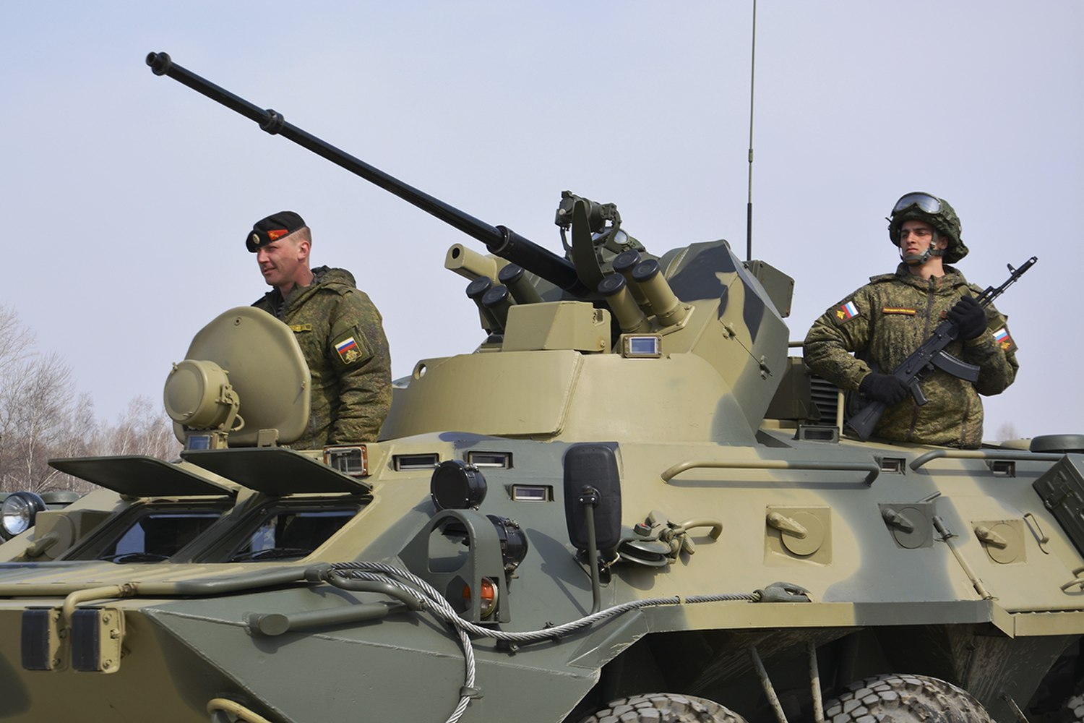
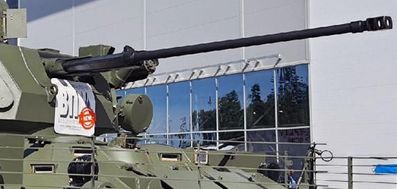
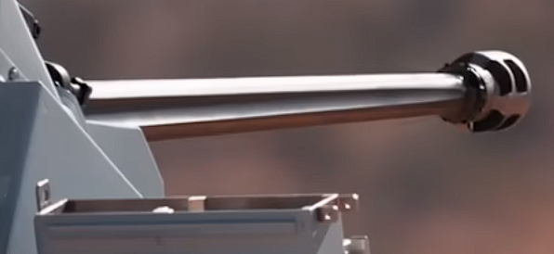
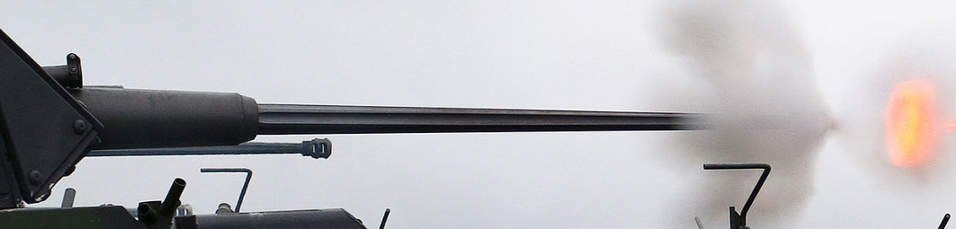
Рис. 1 – 30-мм автоматическая пушка 2А72, установленная на БТР-82
Рис. 2 – 30-мм автоматическая пушка 2А42, установленная на БТР-82АТ
Рис. 3 – 30-мм автоматическая пушка Mk44 Bushmaster II
Постановка и решение задачи оптимизации геометрической формы ствола автоматической пушки на основе математического моделирования процесса стрельбы очередью

Slide 10
1.1 Математическая модель основной задачи внутренней баллистики
Уравнения ОЗВБ в термодинамической постановке
(1)
(2)
Рис. 4 – К постановке задачи внутренней баллистики
Уравнение энергии:
Начальные условия:
(3)
(4)
Постановка и решение задачи оптимизации геометрической формы ствола автоматической пушки на основе математического моделирования процесса стрельбы очередью

Slide 11
1.1 Расчет давления в канале ствола (до вылета снаряда из ствола)
Среднее давление внутри ствола:
Давление на дно снаряда:
Давление на дно канала:
Распределение давления внутри канала ствола:
(6)
(7)
(8)
(9)
(10)
Постановка и решение задачи оптимизации геометрической формы ствола автоматической пушки на основе математического моделирования процесса стрельбы очередью

Slide 12
1.1 Расчет давления в канале ствола (после вылета снаряда)
где
(11)
– показатель адиабаты продуктов горения пороха;
– температура пороховых газов в момент вылета снаряда из канала ствола, которая принимается постоянной в течении всего периода последействия.;
– плотность продуктов горения;
– постоянная расхода;
– площадь канала ствола;
начальное условие:
аналитическое решение:
(12)
(13)
(14)
Постановка и решение задачи оптимизации геометрической формы ствола автоматической пушки на основе математического моделирования процесса стрельбы очередью

Slide 13
1.2 Радиальные колебания ствола
Уравнение НДС в напряжениях:
Связь напряжений и перемещений:
Уравнение НДС в перемещениях:
Граничные условия:
Начальные условия:
(15)
(19)
Истечение газов
через образовавшийся зазор
Объёмный расход:
Скорость истечения:
(16)
(19)
(17)
Рис. 4 – К постановке задачи
радиальных деформаций ствола
(19)
(18)
Клюкин Д.А. Структурно-параметрическая оптимизация ствола автоматической пушки …

Slide 14
1.3 Постановка задачи продольно-поперечных колебаний ствола
Рис. 5 – К постановке задачи начального прогиба и колебаний ствола
Постановка и решение задачи оптимизации геометрической формы ствола автоматической пушки на основе математического моделирования процесса стрельбы очередью

Slide 15
1.3 Продольно-поперечные колебания ствола
Продольные колебания:
Вертикальные колебания:
Горизонтальные колебания:
Начальные условия:
Граничные условия на казенном срезе:
(15)
(19)
(16)
Граничные условия на дульном срезе:
(17)
(20)
(18)
Постановка и решение задачи оптимизации геометрической формы ствола автоматической пушки на основе математического моделирования процесса стрельбы очередью

Slide 16
1.4 Постановка задачи теплового нагружения ствола
Рис. 6 – Продольное сечение ствола
(19)
граничные условия:
начальное условие:
учет нарезов ствола [1]:
Рис. 7 – К постановке задачи
нагружения поперечного сечения ствола
(20)
(22)
(23)
(21)
[1] Михеев М. А., Михеева И. М. Основы теплопередачи. Изд. 2-е, стереотип. – М.: «Энергия». – 1977. – 344 с.
Постановка и решение задачи оптимизации геометрической формы ствола автоматической пушки на основе математического моделирования процесса стрельбы очередью

Slide 17
1.5 Постановка задачи внешней баллистики
Координаты центра масс снаряда:
(24)
Уравнения движения:
Уравнение вращения:
(25)
(26)
Рис. 8 – Ориентация системы координат
где
x_{с} – дальность в плоскости стрельбы; y_{с} – высота полета снаряда; z_{с} – боковое отклонение;
V_{k} – скорость центра масс снаряда в стартовой системе координат;
– скоростной напор воздуха; – коэффициенты проекций аэродинамической силы сопротивления на оси траекторной системы координат;
– коэффициент аэродинамического аксиального демпфирующего момента.
Постановка и решение задачи оптимизации геометрической формы ствола автоматической пушки на основе математического моделирования процесса стрельбы очередью

Slide 18
1.6 Постановка задачи внешней баллистики
Уравнения углов нутации:
Уравнения изменения экваториальной угловой скорости:
(27)
(29)
Начальные условия:
Скорость снаряда: Угловые скорости: Координаты снаряда:
Угол наклона траектории: Углы нутации:
где – угловое смещение дульного среза в вертикальной и горизонтальной плоскостях соответственно в момент вылета снаряда; – перемещения дульного среза относительно начального положения в продольном, вертикальном и горизонтальном направлении соответственно;
– скорость перемещений дульного среза в продольном, вертикальном и горизонтальном направлении соответственно.
Постановка и решение задачи оптимизации геометрической формы ствола автоматической пушки на основе математического моделирования процесса стрельбы очередью

Slide 19
1.7 Постановка задачи оптимизации формы ствола
Рис. 9 – К постановке задачи оптимизации формы ствола
Рис. 11 – Минимальная допустимая толщина ствола
– расстояние до вырезаемой
(добавляемой) окружности;
– диаметр вырезаемой
(добавляемой) окружности;
– толщина стенки ствола в сечении.
Рис. 10 – Возможные формы ребер жесткости
Постановка и решение задачи оптимизации геометрической формы ствола автоматической пушки на основе математического моделирования процесса стрельбы очередью

Slide 20
1.7 Модель оптимизации формы ствола
Целевая функция:
(30)
Ограничения:
– перемещения дульного среза
в плоскостях Oxy и Oxz;
– начальное положение дульного среза в плоскостях Oxy и Oxz;
– минимальная толщина ствола в i-м сечении;
– масса ствола;
– допустимая масса ствола;
– максимальное давление в рассматриваемой части ствола.
(31)
(32)
Постановка и решение задачи оптимизации геометрической формы ствола автоматической пушки на основе математического моделирования процесса стрельбы очередью

Slide 21
2. Численные алгоритмы
решения задач
Клюкин Д.А. Структурно-параметрическая оптимизация ствола автоматической пушки …

Slide 22
2.1 Численный метод решения задач внутренней и внешней баллистики
Задача внутренней и внешней баллистики
с начальным условием:
сеточная функция:
последовательно вычисляются функции:
(42)
(43)
(44)
Рис. 12 – Сеточная сходимость решения задачи внутренней баллистики
(45)
Рис. 13 – Сеточная с ходимость решения задачи внешней баллистики
Клюкин Д.А. Структурно-параметрическая оптимизация ствола автоматической пушки …

Slide 23
2.2 Численный метод решения задачи радиальных колебаний ствола
Пространственная область:
Временная область:
Решение в конечных разностях:
(46)
(47)
Рис. 14 – Верификация решения задачи радиальных колебаний в Ansys
(48)
Рис. 15 – Сходимость решения задачи радиальных колебаний ствола
Клюкин Д.А. Структурно-параметрическая оптимизация ствола автоматической пушки …

Slide 24
2.3 Численный метод решения задачи колебаний ствола
Интегро-интерполяционный метод
Пространственная область:
Временная область:
(33)
(34)
Решение в конечных разностях:
(35)
(36)
Постановка и решение задачи оптимизации геометрической формы ствола автоматической пушки на основе математического моделирования процесса стрельбы очередью

Slide 25
2.3 Верификация модели колебаний ствола
Рис. 13 – Перемещения дульного среза в вертикальной плоскости при различном шаге по времени
Рис. 12 – Исследование сходимости решения задачи поперечных колебаний в вертикальной плоскости
Постановка и решение задачи оптимизации геометрической формы ствола автоматической пушки на основе математического моделирования процесса стрельбы очередью

Slide 26
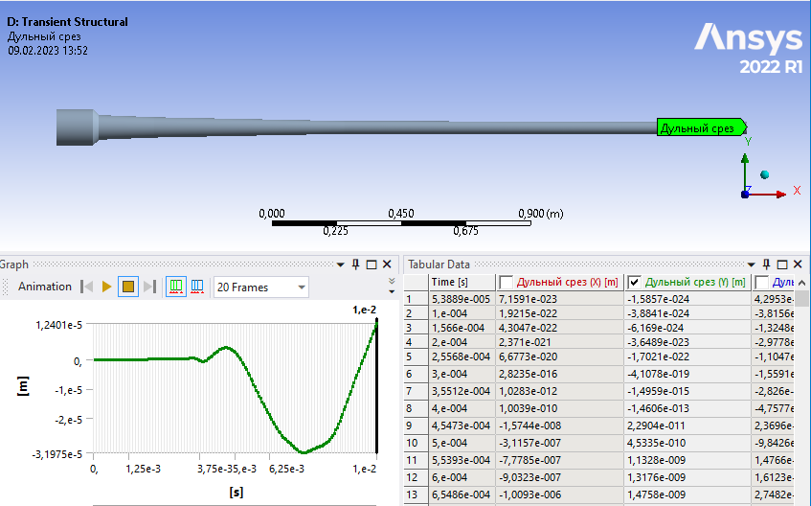
2.3 Валидация модели колебаний ствола
Ansys
Разр. ПО
а)
б)
Рис. 14 – Сравнение колебаний ствола по 3D модели (ANSYS) и по 1D модели (в разработанном ПО): а) продольные колебания; б) вертикальные колебания
Постановка и решение задачи оптимизации геометрической формы ствола автоматической пушки на основе математического моделирования процесса стрельбы очередью

Slide 27
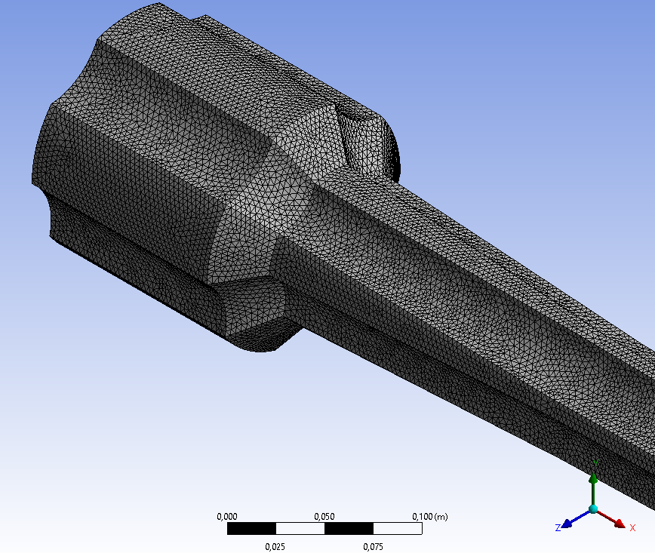
2.3 Численный метод решения задачи колебаний ствола
Ansys
Разр. ПО
а)
б)
Рис. 15 – Сравнение колебаний ствола с ребрами жесткости по 3D модели (ANSYS) и по 1D модели (в разработанном ПО): а) продольные колебания; б) вертикальные колебания
Постановка и решение задачи оптимизации геометрической формы ствола автоматической пушки на основе математического моделирования процесса стрельбы очередью

Slide 28
2.4 Численный метод решения задачи теплопроводности
Решение в конечных разностях:
условие на внутренней границе:
(52)
(53)
(54)
Рис. 20 – Шаблон неявной разностной схемы на сетке с переменным шагом
условие на внешней границе
(тепловая волна достигла границы):
Клюкин Д.А. Структурно-параметрическая оптимизация ствола автоматической пушки …

Slide 29
2.4 Численный метод решения задачи теплопроводности
Рис. 21 – Сравнение динамики температуры ствола в каморе в Ansys (2D) и в разработанной программе (1D)
Рис. 22 – Динамика температуры ствола в каморе в зависимости от числа разбиений по радиусу
Клюкин Д.А. Структурно-параметрическая оптимизация ствола автоматической пушки …

Slide 30
2.5 Численный метод оптимизации формы ствола
Метод Нелдера-Мида
Рис. 16 – График убывания целевой функции: 1 – классический ствол; 2 – ствол с 8 ребрами жесткости 1-го типа; 3 – ствол с 3 ребрами жесткости 2-го типа
Рис. 17 – Блок схема метода оптимизации
Постановка и решение задачи оптимизации геометрической формы ствола автоматической пушки на основе математического моделирования процесса стрельбы очередью

Slide 31
3. Структура и функциональные возможности программно-вычислительного комплекса
Клюкин Д.А. Структурно-параметрическая оптимизация ствола автоматической пушки …

Slide 32
3.1 Структура программно-вычислительного комплекса
Рис. 25 – Структура ПВК расчета продольно-поперечных колебаний ствола артиллерийского орудия
Клюкин Д.А. Структурно-параметрическая оптимизация ствола автоматической пушки …

Slide 33
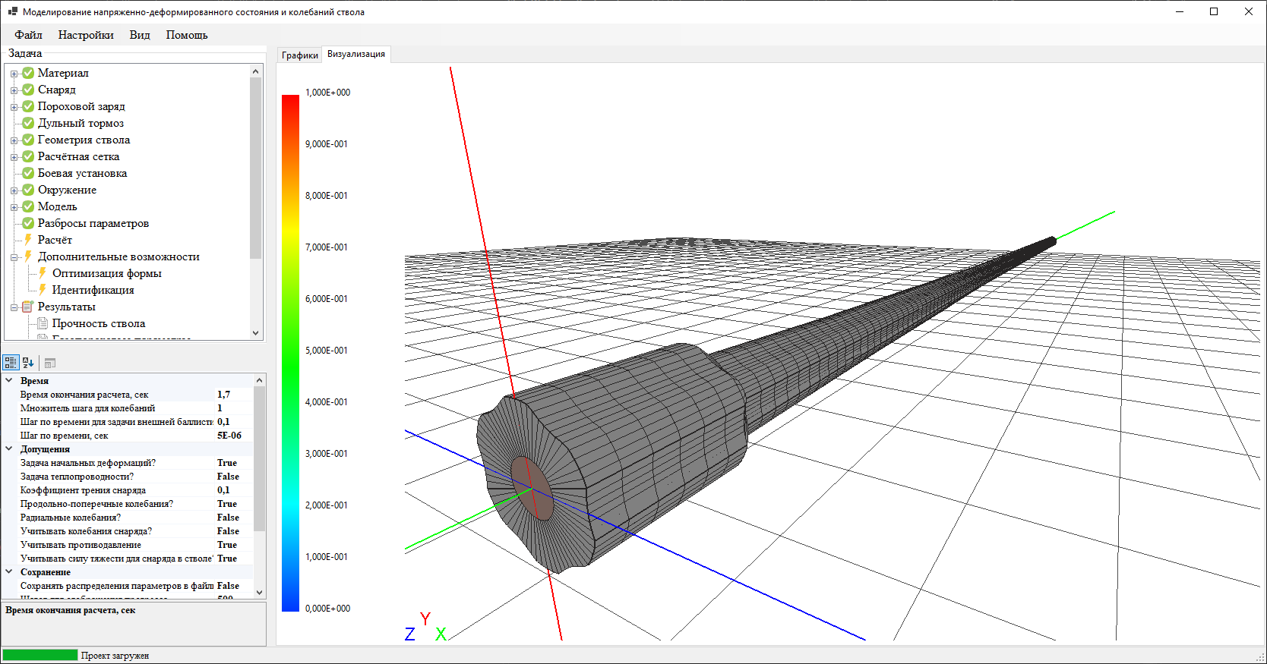
3.3 Функциональные возможности программного комплекса
Рис. 18 – Главное окно программного комплекса с отображением 30-мм ствола
Постановка и решение задачи оптимизации геометрической формы ствола автоматической пушки на основе математического моделирования процесса стрельбы очередью

Slide 34
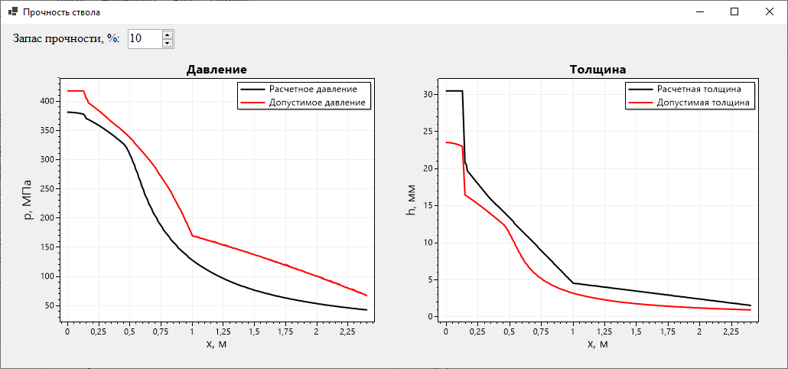
3.3 Функциональные возможности программного комплекса
Рис. 29 – Расчет в программном комплексе прочностных параметров ствола
Клюкин Д.А. Структурно-параметрическая оптимизация ствола автоматической пушки …

Slide 35
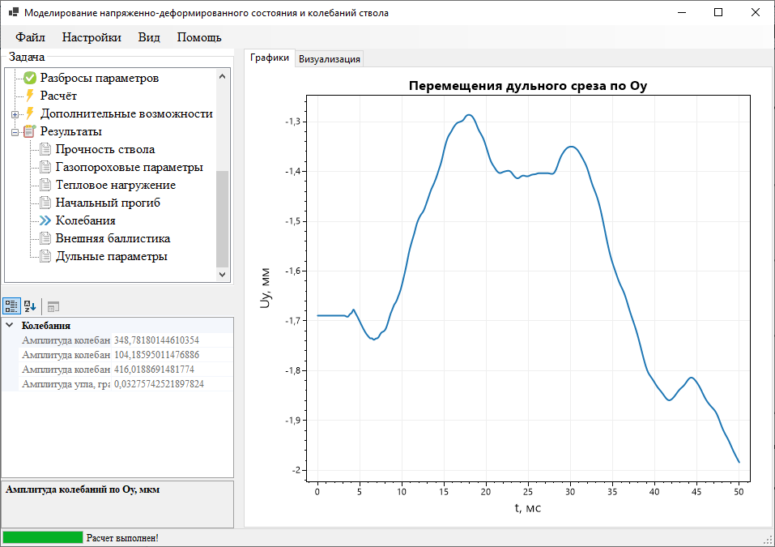
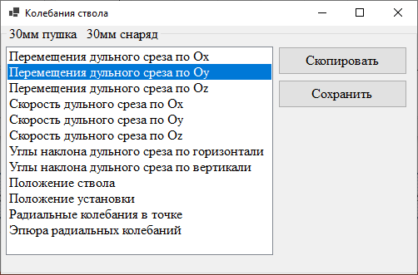
3.3 Функциональные возможности программного комплекса
Рис. 19 – Отображение в программном комплексе перемещений дульного среза
Постановка и решение задачи оптимизации геометрической формы ствола автоматической пушки на основе математического моделирования процесса стрельбы очередью

Slide 36
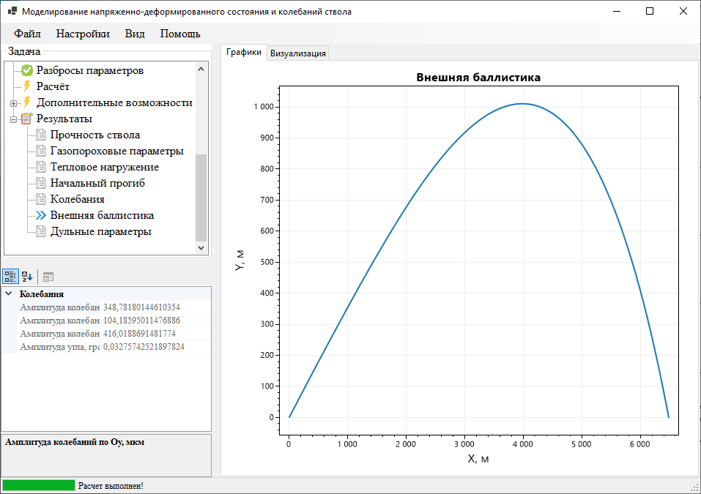
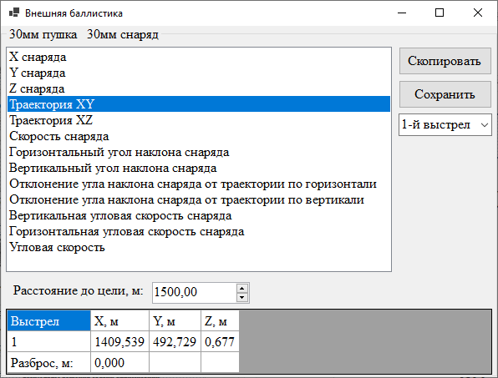
3.3 Функциональные возможности программного комплекса
Рис. 20 – Отображение в программном комплексе внешнебаллистической траектории
Постановка и решение задачи оптимизации геометрической формы ствола автоматической пушки на основе математического моделирования процесса стрельбы очередью

Slide 37
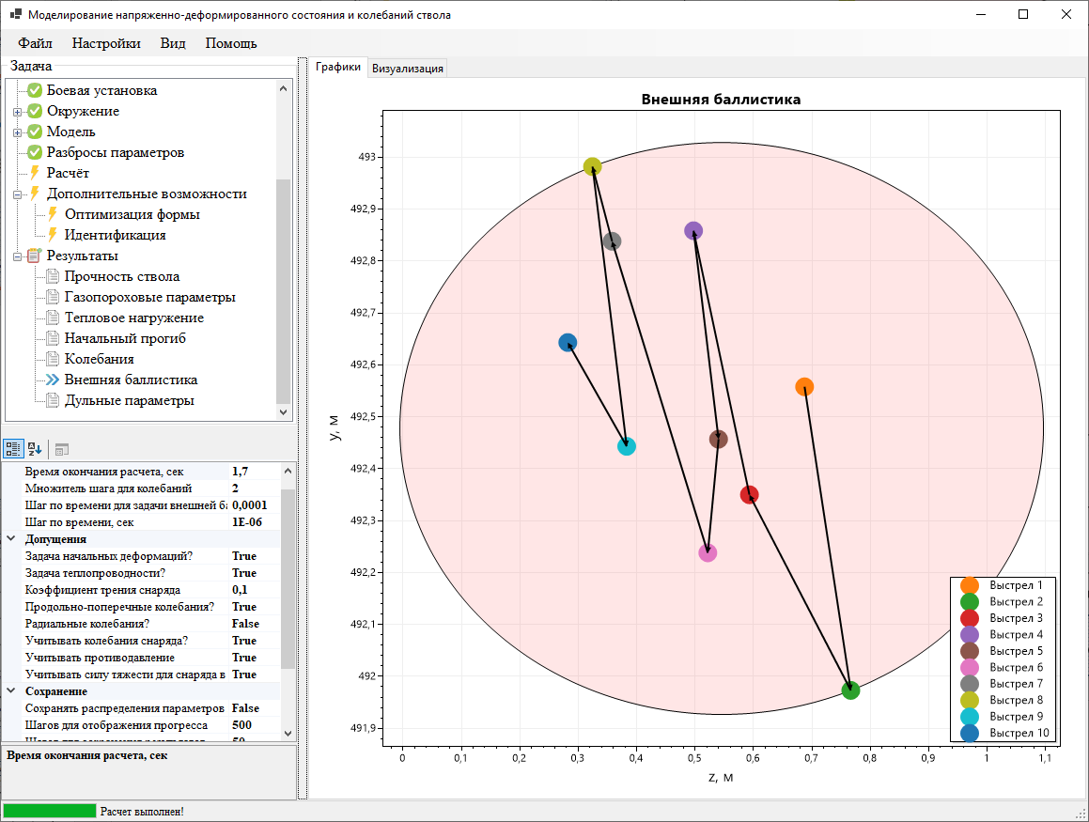
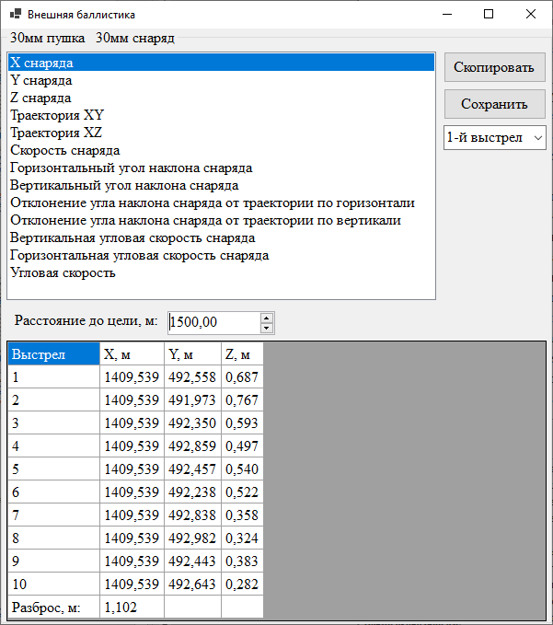
3.3 Функциональные возможности программного комплекса
Рис. 21 – Отображение в программном комплексе мест попадания снарядов на расстоянии 1500 м
Постановка и решение задачи оптимизации геометрической формы ствола автоматической пушки на основе математического моделирования процесса стрельбы очередью

Slide 38
4. Результаты численных исследований
Клюкин Д.А. Структурно-параметрическая оптимизация ствола автоматической пушки …

Slide 39
4.2 Тепловое нагружение ствола
Рис. 37 – Динамика охлаждения ствола в точке максимального значения температуры
Рис. 38 – Поперечная эпюра максимальная температуры ствола в зависимости от количества выстрелов
Клюкин Д.А. Структурно-параметрическая оптимизация ствола автоматической пушки …

Slide 40
4.3 Влияние теплового нагружения на колебания ствола и кучность
Рис. 39 – Влияние теплового нагружения на вертикальные колебания дульного среза
Рис. 40 – Влияние теплового нагружения
на кучность стрельбы на расстоянии 1500 м
Клюкин Д.А. Структурно-параметрическая оптимизация ствола автоматической пушки …

Slide 41
4.4 Влияние геометрии классического ствола на колебания и разброс
Рис. 22 – Сравнение исходной и оптимальной геометрии классического ствола
Рис. 23 – Сравнение разброса снарядов при стрельбе из исходного и оптимального классического ствола на расстоянии 1 500 м
Постановка и решение задачи оптимизации геометрической формы ствола автоматической пушки на основе математического моделирования процесса стрельбы очередью

Slide 42
4.5 Влияние массы ствола на колебания ствола и разброс снарядов
Таблица 1 – Зависимость амплитуды колебаний и разброса снарядов в зависимости от массы классического ствола
m, кг | A, мкм | r₁₅₀₀, м
27 (-25%) | 493,3 | 1,257
28,8 (-20%) | 419,7 | 1,086
30,6 (-15%) | 369,7 | 0,71
32,4 (-10%) | 309,8 | 0,657
34,2 (-5%) | 281 | 0,414
36 | 254,4 | 0,428
37,8 (+5%) | 223,3 | 0,289
39,6 (+10%) | 206,9 | 0,262
41,4 (+15%) | 192,2 | 0,291
43,2 (+20%) | 168,5 | 0,231
45 (+25%) | 157,5 | 0,203
Рис. 24 – Сравнение геометрии классических стволов и различной массы после оптимизации:
1 – 27 кг; 2 – 30,6 кг; 3 – 36 кг; 4 – 41,4 кг; 5 – 45 кг
Постановка и решение задачи оптимизации геометрической формы ствола автоматической пушки на основе математического моделирования процесса стрельбы очередью

Slide 43
4.6 Влияние формы и геометрии ствола на колебания ствола и разброс снарядов
Таблица 2 – Минимизация амплитуды за счет ребер жесткости
Количество ребер жесткости | Ребра жесткости 1-го типа |  | Ребра жесткости 2-го типа
 | A, мкм | r₁₅₀₀, м | A, мкм | r₁₅₀₀, м
3 | 249,1 | 0,49 | 241,6 | 0,376
4 | 254,3 | 0,446 | 242,8 | 0,394
5 | 249,4 | 0,382 | 247,8 | 0,397
6 | 243,2 | 0,478 | 243,1 | 0,895
7 | 243,7 | 0,414 | 244,2 | 0,879
8 | 242,1 | 0,36 | 253,6 | 0,606
9 | 246,3 | 0,337 | 254,2 | 0,486
10 | 250,5 | 0,458 | 243,8 | 0,831
Рис. 27 – Разброс снарядов при стрельбе по вертикальной мишени на расстоянии 1 500 м после оптимизации:
1 – исходный классический ствол; 2 – классический ствол после оптимизации; 3 – оптимальный ствол с 8 ребрами жесткости 1-го типа; 4 – оптимальный ствол с 3 ребрами жесткости 2-го типа
Постановка и решение задачи оптимизации геометрической формы ствола автоматической пушки на основе математического моделирования процесса стрельбы очередью

Slide 44
4.7 Влияние формы и геометрии ствола на нагрев и охлаждение ствола
Рис. 28 – Изменение средних по площади значений температуры на внешней поверхности ствола для очереди из 10 выстрелов: 1 – без ребер жесткости; 2 – с ребрами жесткости
Рис. 29 – Изменение средних по площади значений температуры на внешней поверхности ствола для очереди из 100 выстрелов: 1 – без ребер жесткости; 2 – с ребрами жесткости
Постановка и решение задачи оптимизации геометрической формы ствола автоматической пушки на основе математического моделирования процесса стрельбы очередью

Slide 45
Основные результаты
Реализован алгоритм многопараметрической безградиентной оптимизации геометрической формы ствола на основе метода Нелдера-Мида и метода штрафной функции с учетом ограничений на толщину стенки и массу ствола.
Геометрия и форма ствола существенно влияет на колебательные характеристики и теплообмен ствола
Оптимизация классического ствола позволяет сократить амплитуду колебаний на 44,4% с 457,8 мкм до 254,4 мкм, при этом разброс снарядов на расстоянии 1 500 м сокращается на 61,2% с 1,102 м до 0,428 м.
Получены оптимальные размеры стволов с ребрами жесткости 1 и 2 типов. Показано, что применение ребер жесткости 1-го типа дополнительно сокращает амплитуду на 4,8% относительно классического ствола, при этом разброс снарядов сокращается на 15,9%. Применение ребер жесткости 2-го типа сокращает амплитуду на 5,0%, при этом разброс снарядов сокращается на 12,1%.
Масса классического ствола может быть снижена на 8 кг (22,2%) без увеличения амплитуды колебаний, а при увеличении массы ствола на 0,8 кг (2,2%) амплитуда колебаний становится равной амплитуде колебаний ствола с 8 ребрами жесткости 1-го типа.
Температура внешней поверхности ствола с ребрами жесткости при стрельбе очередью из 10 выстрелов на 25% ниже, чем для ствола без ребер жесткости, а при стрельбе очередью из 100 выстрелов – на 16% ниже.
Постановка и решение задачи оптимизации геометрической формы ствола автоматической пушки на основе математического моделирования процесса стрельбы очередью

Slide 46
Публикации
По теме диссертации опубликовано 16 печатных работ, из них 3 статьи в изданиях, рекомендованных ВАК для публикации основных научных результатов.
Получено 3 свидетельства о регистрации программ.
Результаты диссертации отражены в 3 отчетах НИР, выполненного по тематике исследования.
Публикации
Русяк И. Г., Тененев В. А., Суфиянов В. Г., Клюкин Д. А. Моделирование неравномерного горения и напряженно-деформированного состояния пороховых элементов трубчатого заряда при выстреле // Компьютерные исследования и моделирование. – 2022.
Русяк И. Г., Суфиянов В. Г., Клюкин Д. А. Одномерная математическая модель колебаний ствола с поперечным сечением произвольной формы // Вестник Томского государственного университета. Математика и механика. – 2022. – № 80.
Русяк И. Г., Суфиянов В. Г., Клюкин Д. А. Исследование влияния упругих деформаций и колебаний ствола на точность стрельбы // Интеллектуальные системы в производстве. – 2020. – C. 98-108.
Русяк И. Г., Суфиянов В. Г., Клюкин Д. А. Верификация одномерной компьютерной модели продольно-поперечных колебаний ствола артиллерийского орудия при выстреле // Вестник Томского государственного университета. Математика и механика. (отправлена в издательство)
Русяк И. Г., Суфиянов В. Г., Клюкин Д. А. Верификация одномерной компьютерной модели продольно-поперечных колебаний ствола артиллерийского орудия при выстреле // Вестник Томского государственного университета. Математика и механика. (отправлена в издательство)
Суфиянов В. Г., Клюкин Д. А., Русяк И. Г. Метод нелдера-мида решения задачи оптимизации геометрической формы ствола автоматической пушки для улучшения колебательных характеристик // Известия самарского научного центра российской академии наук. (отправлена в издательство)
Русяк И. Г., Суфиянов В. Г., Клюкин Д. А. Исследование влияния формы ствола автоматической пушки на его колебательные и температурные характеристики // Интеллектуальные системы в производстве. (отправлена в издательство)
Клюкин Д.А. Структурно-параметрическая оптимизация ствола автоматической пушки …

Slide 47
Публикации
Суфиянов В.Г., Нефёдов Д.Г., Клюкин Д.А. Результаты математического моделирования колебаний ствола при выстреле в одномерной постановке. Выставка инноваций – 2020 (весенняя сессия). Ижевск. – 2020. – С. 101-105.
Суфиянов В. Г., Русяк И. Г., Клюкин Д. А. Математическое моделирование упругих продольно-поперечных колебаний ствола автоматической пушки. Проектирование систем вооружения боеприпасов и измерительных комплексов. Нижний Тагил. УрФУ имени первого Президента России Б.Н. Ельцина. – 2021. – С. 272-287.
Суфиянов В. Г., Нефёдов Д. Г., Клюкин Д. А. Результаты математического моделирования продольно-поперечных колебаний ствола в одномерной постановке с учетом влияния внутрибаллистических процессов. Выставка инноваций - 2020 (осенняя сессия). Ижевск. ИжГТУ имени М. Т. Калашникова. – 2021. – С. 190-195.
Суфиянов В. Г., Клюкин Д. А. Построение и анализ качества структурированных расчетных сеток для простейших объемных тел. Выставка инноваций - 2021 (весенняя сессия). Ижевск. ИжГТУ имени М. Т. Калашникова. – 2021. – С. 178-185.
Суфиянов В. Г., Клюкин Д. А. Разработка программы для расчета продольно-поперечных колебаний ствола артилерийского орудия. I Липановские научные чтения. Ижевск. ИжГТУ имени М. Т. Калашникова. – 2021. – С. 106-111.
Суфиянов В. Г., Русяк И. Г., Клюкин Д. А. Математическое моделирование колебаний ствола с учётом технологических отклонений при стрельбе очередями. Фундаментальные основы баллистического проектирования. Под редакцией Б.Э. Кэрта. Санкт-Петербург. БГТУ «Военмех». 2022. – С. 90-97.
Клюкин Д. А. Исследование напряженно-деформированного состояния и колебаний ствола автоматической пушки при стрельбе очередями. Теория управления и математическое моделирование. Ижевск. Изд. центр «Удмуртский университет». – 2022. – С. 297-300.
Думкин Р. А., Клюкин Д. А., Хамидуллин Р. Р. Математическое моделирование напряженно-деформированного состояния ствола артиллерийского орудия методом конечных элементов в пространственной осесимметричной постановке. Теория управления и математическое моделирование. Ижевск. Изд. центр «Удмуртский университет». – 2022. – С. 285-287.
Клюкин Д. А. Математическое моделирование теплового нагружения ствола артиллерийского орудия при выстреле. Выставка инноваций - 2022 (весенняя сессия). Ижевск. Издательство УИР ИжГТУ имени М. Т. Калашникова. – 2022. – С. 176-182. – DOI 10.22213/ie022124.
Клюкин Д.А. Структурно-параметрическая оптимизация ствола автоматической пушки …

Slide 48
Публикации
Свидетельства о государственной регистрации программ:
Свидетельство о государственной регистрации программы для ЭВМ № 2021619374. Программа для расчета продольно-поперечных колебаний ствола артиллерийского орудия. Русяк И. Г., Суфиянов В. Г., Клюкин Д. А., Нефёдов Д. Г. Зарег. в Реестре программ для ЭВМ 08.06.2021.
Свидетельство о государственной регистрации программы для ЭВМ № 2022661192. Программа для расчета теплового и напряженно-деформированного состояния ствола при выстреле. Русяк И. Г., Суфиянов В. Г., Королёв С. А., Нефёдов Д. Г., Клюкин Д. А. Зарег. в Реестре программ для ЭВМ 16.06.2022.
Свидетельство о государственной регистрации программы для ЭВМ № 2022611840. Программа для численного расчета внутренней баллистики для трубчатого заряда в пространственной осесимметричной постановке. Тененев В. А., Русяк И. Г., Нефёдов Д. Г., Клюкин Д. А. Зарег. в Реестре программ для ЭВМ 02.02.2022.
Клюкин Д.А. Структурно-параметрическая оптимизация ствола автоматической пушки …

Slide 49
Публикации
Отчеты о научно-исследовательской работе:
Разработка математических моделей и численных методов решения пространственных сопряженных нестационарных задач газовой динамики и механики многофазных реагирующих деформируемых гетерогенных сред в условиях выстрела. Этап 2. «Разработка и тестирование численных методов и алгоритмов компьютерного моделирования пространственных сопряженных нестационарных физических процессов, сопровождающих артиллерийский выстрел» [Текст]: промежуточный отчет по 2 этапу проекта РФФИ №20-01-00072. ФГБОУ ВО «ИжГТУ имени М.Т. Калашникова»; рук.: И. Г. Русяк; исполн.: В. А. Тененев, В. Г. Суфиянов, С. А. Королев, Д. Г. Нефедов, Д. А. Клюкин. Ижевск. – 2022. – 104 с.
Разработка математических моделей и численных методов решения пространственных сопряженных нестационарных задач газовой динамики и механики многофазных реагирующих деформируемых гетерогенных сред в условиях выстрела. Этап 3. «Разработка и тестирование численных методов и алгоритмов компьютерного моделирования пространственных сопряженных нестационарных физических процессов, сопровождающих артиллерийский выстрел» [Текст]: промежуточный отчет по 3 этапу проекта РФФИ №20-01-00072. ФГБОУ ВО «ИжГТУ имени М.Т. Калашникова»; рук.: И. Г. Русяк; исполн.: В. А. Тененев, В. Г. Суфиянов, С. А. Королев, Д. Г. Нефедов, Д. А. Клюкин. Ижевск. – 2022. – 104 с.
Математическое моделирование поведения специально подготовленных образцов с покрытиями в имитационных испытаниях. Расчетно-теоретическое обоснование выбора геометрии и условий испытаний. [Текст]: отчет по заключительному этапу СЧ НИР № 226/3798-Д. ФГБОУ ВО «ИжГТУ имени М.Т. Калашникова»; науч. рук.: А. М. Липанов; рук.: И. Г. Русяк; исполн.: В. А. Тененев, В. Г. Суфиянов, С. А. Королев, Д. Г. Нефедов, Д. А. Клюкин. Ижевск. – 2021. – 181 с.
Клюкин Д.А. Структурно-параметрическая оптимизация ствола автоматической пушки …

Slide 50
Апробация работы
17-я Всероссийская научно-техническая конференция «проектирование систем вооружения боеприпасов и измерительных комплексов» (Нижний Тагил, октябрь 2020 г.).
Седьмая Всероссийская научно-техническая конференция «Фундаментальные основы баллистического проектирования – 2021» (Россия, Санкт-Петербург, 29 июня - 3 июля 2021 г.).
Региональная научная конференция «1 Липановские научные чтения» (Ижевск, ИжГТУ, декабрь 2021 г.).
Республиканский молодежный инновационный форум «Выставка инноваций - 2021 (осенняя сессия)» (Ижевск, ИжГТУ, ноябрь 2021 г.).
XI Всероссийская научная конференция «Фундаментальные и прикладные проблемы современной механики – 2022» (Россия, Томск, 13 - 17 апреля 2022 г.)
Республиканский молодежный инновационный форум «Выставка инноваций - 2022 (весенняя сессия)» (Ижевск, ИжГТУ, апрель 2022 г.).
Всероссийской конференции с международным участием, посвященная памяти профессора Н. В. Азбелева и профессора Е. Л. Тонкова (Ижевск, УдГУ, 13 – 17 июня 2022 г.).
Восьмая Всероссийская научно-техническая конференция «Фундаментальные основы баллистического проектирования – 2022» (Россия, Санкт-Петербург, 28 июня - 1 июля 2022 г.).
19-я Всероссийская научно-техническая конференция «Проектирование систем вооружения и измерительных комплексов» посвященная 50-ти летию кафедры «Специальное машиностроение» (Россия, Нижний Тагил, 29 - 30 сентября 2022 г.).
IX Всероссийская научно-практическая конференция «Калашниковские чтения» (Россия, Ижевск, ИжГТУ, 10 - 11 ноября 2022 г.).
Научно-техническая конференция «Состояние и перспективы развития современной науки по направлению «Новые материалы и энергетика в Вооруженных Силах Российской Федерации» (Россия, Анапа, Военный инновационный технополис «ЭРА», 27 апреля 2023 г.)
Всероссийская научно-практическая конференция «Информационные технологии в науке, промышленности и образовании» (Россия, Ижевск, ИжГТУ им. М.Т. Калашникова, 26 мая 2023 г.)
XI Всероссийская конференция по внутрикамерным процессам и горению в установках на твердом топливе и ствольных системах (ICOC’ 2023) (Россия, Ижевск, 14 – 16 июня 2023 г.)
Клюкин Д.А. Структурно-параметрическая оптимизация ствола автоматической пушки …

Slide 51
Спасибо за внимание!
ФГБОУ ВО “ИжГТУ имени М.Т. Калашникова”

